Slide 1
A MOK jövőképe:
Célok - álmok - megoldások

Slide 2
Agenda
A MOK jövőképe
Szakmai szerepének erősítése
A MOK javasolt új szervezete

Slide 3
A MOK jövőképe
A MOK egy erős önkormányzatisággal rendelkező független szakmai köztestület, amelyik
  az egészségpolitika megkerülhetetlen szereplője,
  hatékony kollektív érdekvédelmet folytat, de egyéni jogsegélyt is nyújt,
  kiharcolja az orvososok számára a tisztességes polgári léthez szükséges jövedelmet
  minőségi tagi szolgáltatásokat biztosít.
A megújult szervezet egyrészt a szakmaiság megerősítését, másrészt a tagság nagyobb arányú bevonását célozza. ( MOK működési hatékonyságának javítása.)

Slide 4
A Magyar Orvosi Kamara vezetésének célja
Célok a programunkban
  A szakma megbecsültségének, presztízsének visszaállítása,
  együttműködés egy fenntartható, igazságos hozzáférést biztosító, betegbiztonságot garantáló, hálapénzmentes egészségügy kialakításában,
  amelyben az orvosok egy munkahelyről, önkizsákmányolás és családjuk elhanyagolása nélkül tudják megteremteni a hivatásuk presztízsének megfelelő megélhetés anyagi feltételeit.
Ehhez elengedhetetlen
  A tisztességes polgári létet biztosító jövedelem elérése és a hálapénz betiltása,
  a MOK újrapozícionálása, szakmai köztestületi jellegének erősítése,
  az elvesztett jogosítványok visszaszerzése, újak(pl. szakmai kollégium működtetése) szerzése,
  A MOK szervezeti-működési modernizálása.
(2019.)

Slide 5
A szakma megbecsültsége, presztízse
Az orvosi hivatás társadalmi megítélése a rendszerváltozás során leértékelődött. Ahhoz, hogy ez megváltozzon, az alábbiakra van szükség:
  Tisztességes, a polgári létet biztosító jövedelem (mindenki annyit is ér …)
  Szakmai hitelesség
  Az etikai rendszer, a nyilvános önkontroll megerősítése
  A vezető értelmiségi szerep erősítése (értelmiségi, nem szakértelmiség volt az orvos)
A bérezés már alkalmas erre (az idős kollegák miniszteri fizetést kapnak).
A visszaszerezni kívánt kompetenciák alapozzák meg a szakmai hitelességet.
Az etikai rendszer megújítása elkezdődött.
A most induló MOK kultúra rovat és a MOK galéria erősíteni akarja a klasszikus értelmiségi szerepet (alkotók, mecénások, értékteremtők és értékőrzők bemutatása)

Slide 6
A béremelés és a hálapénz eltörlés kapcsán vonzóbb lett az orvosi hivatás

Slide 7
ETIKA – a bizalom helyreállítása
A MOK régi adóssága az etikai rendszer megújítása. Egyszerre kell:
  a hivatás kollektív becsületét védeni (a mundér becsületének védelme helyett),
  a kollégákat védeni az alaptalan támadások ellen,
  biztosítani a betegek jogainak érvényesülését.
Tudnunk kell, hogy változik a társadalmi környezet, a nyilvánosság szerepe.
A bizalom továbbra is a gyógyítás legfontosabb eleme, de
  a feltétlen (viszonyból fakadó) bizalom helyett a kiérdemelt bizalomra kell alapoznunk.
Az etikai eljárások igen vontatottak, és nagyon szűk a nyilvánosságuk. Ezért:
  nincs elég visszatartó erejük,
  a közvélemény szemében a „holló a hollónak nem vájja ki a szemét” elvet erősítik.

Slide 8
Agenda
A MOK jövőképe
Helye a szakmai érdekképviseletben
a MOK javasolt új szervezete

Slide 9
Alapvetés
Egészségpolitika alapvetően értékhierarchia kérdése, ezért alapvetően a (mindenkori) politika kompetenciája és felelősége.
A MOK ebben véleményező, befolyásoló szereppel kell, hogy bírjon.
A szakmai szabályrendszer fejlesztése viszont nem politikai kérdés, nem politikai kompetencia. Itt a tudományos bizonyítékokon alapuló tényeknek és az igazságossági szempontoknak kell dominálniuk.
Ahhoz, hogy az egészségügy szakmai (nem szakpolitikai) szabályozása ciklusokon átívelő, konzekvens fejlődésű legyen, ennek szabályalkotását távolítani kell a mindenkori politikától.
Ezért a szakképzést, a szakmai protokollok készítését mint politikafüggetlen testületnek, a MOK-nak kell szervezni, irányítani.

Slide 10
A kompetenciák visszaszerzésének szükségessége
A politikafüggetlen működés feltétele, hogy a MOK működtesse
  a szakmai kollégiumokat (ettől lesz politikafüggetlen a szakmai szabályozás) és
  az orvosnyilvántartást (e nélkül nincs rálátásunk az adatokra, folyamatokra).
  Az orvosnyilvántartás fizikai holléte lényegtelen. Ami a fontos:
    A MOK-nak korlátozásmentes rálátása legyen az adatokra
    Automatikus összefűzés legyen az orvosnyilvántartás (MOK) a működési nyilvántartás (OKFŐ) és a működési engedélyek nyilvántartása (ANTSZ) között.
Mindhez előbb alkalmassá kell tenni a MOK-ot a fenti feladatok ellátására.
A szakmaiság erősítése miatt erős együttműködés kell a szakmai társaságokkal, a MOTESZ-szel.
Ezt a célt szolgálja a “jövőkép”-ben leírt új működés, a tagozatok és az új bizottságok megszervezése.

Slide 11
Agenda
A MOK jövőképe
Szakmai szerepének erősítése,
A MOK javasolt új szervezete

Slide 12
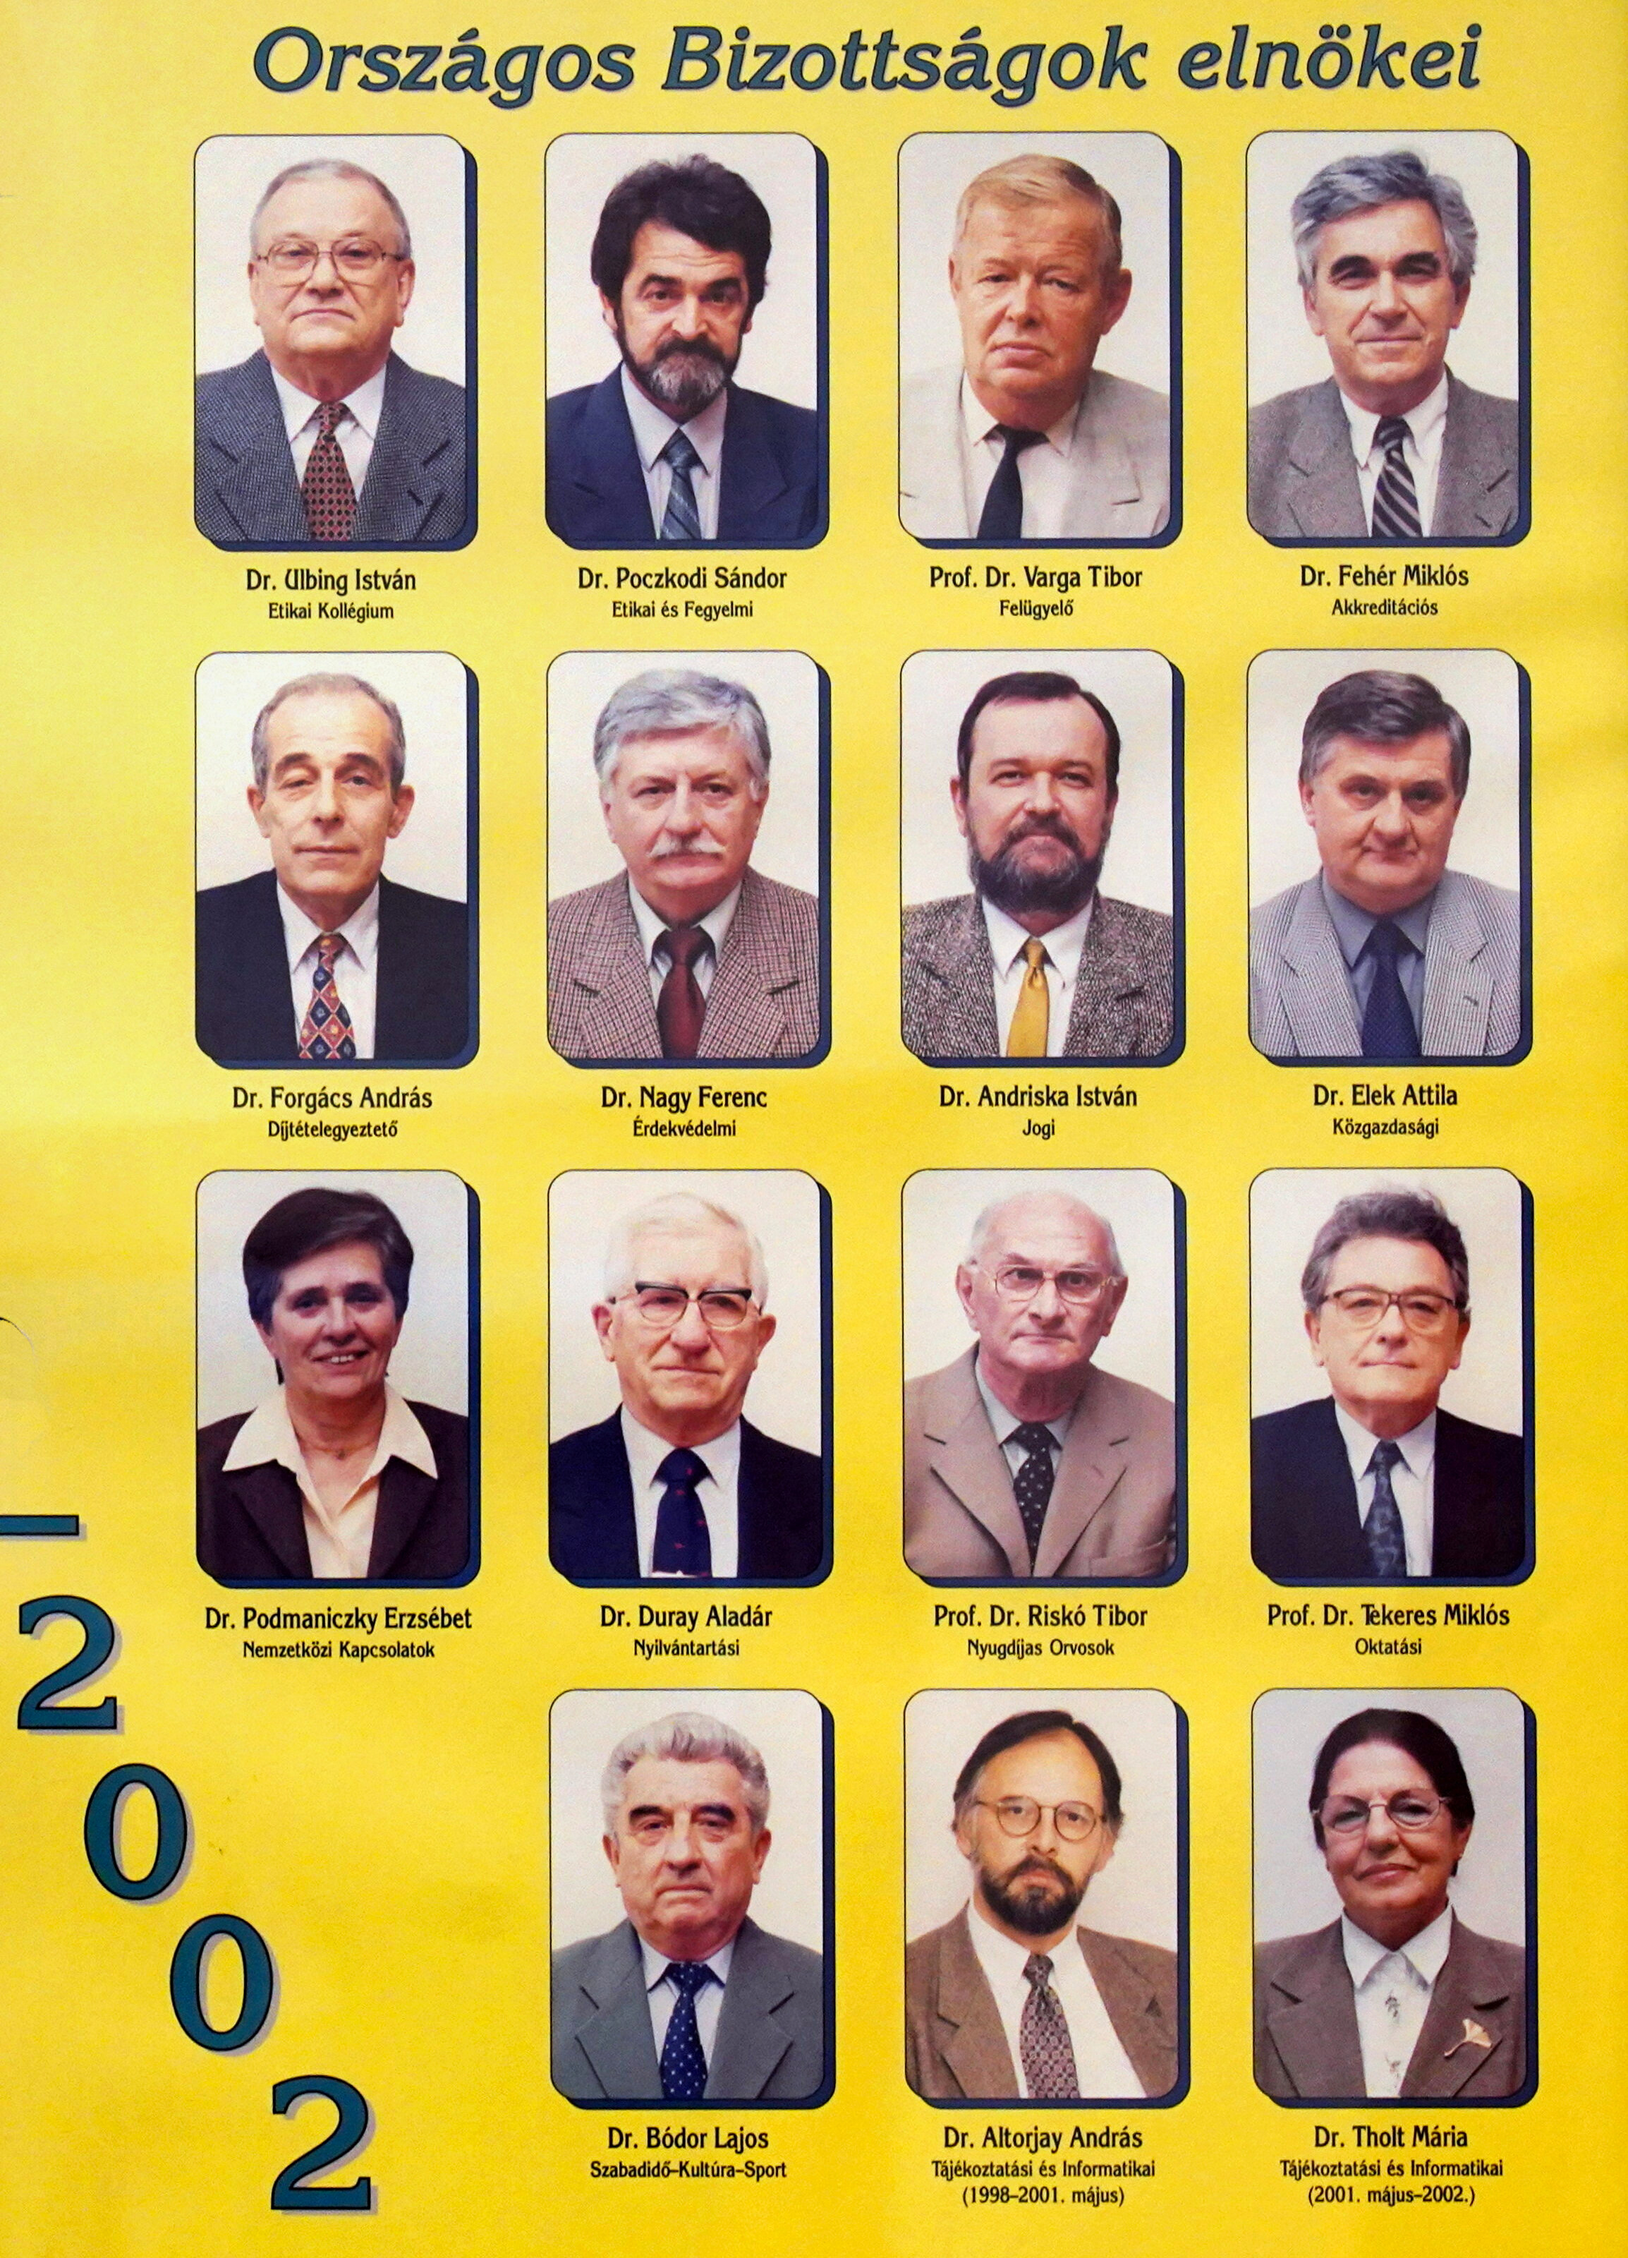
Visszatekintés/visszatérés
1988 decemberében a rendszerváltás folyamatában megalakult a magát köztestületként definiáló, önkéntes tagságú egyesületi Magyar Orvosi Kamara (MOK).
Az egyesületi, majd 1994-től a törvényi felhatalmazással működő Kamara számos jogosítvánnyal, és ehhez igazított szerkezettel rendelkezett.
2006 majd 2010 után mindez fokozatosan kiürült, leépült, illetve megszűnt. 2002:16 bizottság, 2015: 2 bizottság.
A kamarai törvény ma is sokkal több jogosítványt tesz lehetővé, mint amit használunk.
A „jövőkép” valójában ezekhez a gyökerekhez való visszatérést jelenti.

Slide 13
A szervezeti változás célmodellje I.
A változás célja: hatékonyabb, a szakmaiságot nagyobb eséllyel garantáló szervezet kialakítása
  Tagozatok, és a kulcsterületek szakmai bizottságainak létrehozása
  Egyes szervezetek és funkciók centralizálása
Előny:
  Az elnökségben garantáltan legképződnek a kulcsterületek, egyik sem marad képviselet nélkül
  Fókuszba kerülnek eddig elhanyagolt szakterületek (minőségügy, finanszírozás, stb.)
  A célfeladattal bíró elnökségi tagok alatt közvetlen, nem földrajzi területhez kötött szervezetek jöhetnek létre
  Egyes háttérszolgáltatások és szervezetek centralizálásával, racionalizálásával egységesebb, hatékonyabb munka alakítható ki, jobban megfizetett tisztségviselőkkel és alkalmazottakkal.

Slide 14
A szervezeti változás célmodellje II.
Az alapstruktúra modellje
  Az elnökség nem pozíció-hierarchiában, hanem feladatok szerint szerveződik
  Az OKGY-n feladatra, nem tisztségre választanak elnökségi tagokat
  A MOK szakmai munkája, jogszabályok véleményezése, előkészítése vertikális szerveződésként elsődlegesen a tagozatokban, szakbizottságokban folyik
  A szervezeti élet színtere a TESZ (horizontális szerveződés). Itt marad a leosztott tagi szolgáltatások kerete.
Centralizáció lehetősége:
  Az etikai rendszer és a felügyelőbizottságok regionalizálása (megfizetett tisztségviselők megfelelő háttérkiszolgálással)
  A jogi háttérszolgáltatások centralizálása (központi jogértelmező, elemző szolgáltatás + a „jog-szabályok magyarul” projekt indítása, helyi egyéni jogvédelem és jogérvényesítés szerződött ügyvéd-partnereken keresztül.)

Slide 15
Az új szervezet vázlata az induláskor
Elnökség:
  Elnök
  Főtitkár (operatív vezetője, „ügyvezetője” az elnökségnek)
  Tagozatvezetők
  Az új szakbizottságok vezetői
A tagozatok és bizottságok induláskor lehetnek eltérő szervezettségűek.
  Saját területi infrastruktúrával, szervezettel rendelkezők (Etika, OFB, FOTESZ, DTESZ)
  Saját, de nem területi szervezettel rendelkező „e-szervezetek”.
A ma létező bizottságok független bizottságként változatlan státuszban maradnak.
TESZ: a szervezeti élet motorja változatlan infrastruktúrával és változatlan szervezeti feladattal + egyéni és helyi érdekvédelem segítése.

Slide 16
Megválaszolandó kérdések
Elnökség összetétele (külön elnökség és bizottságok tagozatvezetői, vagy ez utóbbiak alkotják az elnökséget).
Hány, és milyen tagozat legyen, illetve milyen bizottságok legyenek?
A tagozatok leképeződnek a TESZ-eken belül is, vagy egyik horizontális másik vertikális, de független szerveződés?
A bizottságok vezetői szavazati jogú elnökségi tagok-e?
A FOTESZ és a DTESZ esetében a TESZ vezető és a tagozatvezető személye azonos-e, vagy ez nem automatikus, mert a TESZ-ek választják a TESZ elnököt, és az OKGY a tagozatvezetőket.
A kérdések a következő időben sokasodni fognak.

Slide 17
A menetrend
A jövőkép egy vízió, nem előterjesztés, nem normaszöveg javaslat, hanem egy vitaindító irat.
Az lesz belőle, ami bő másfél év vitája során kialakul.
(az eddigi viták is hoztak eredményt: a DTESZ és FOTESZ megtartja TESZ jellegét is.)
Menetrend:
  Karácsonykor minden küldött megkapta a „jövőkép”-et.
  Az OKGY-hoz kötött konferencián (azaz itt és most) van a részletes vita első fordulója
  A holnapi OKGY-ra most csak annyi megy, hogy a mai csoportok jogosítványával létre lehet hozni az „előtagozatokat”
  A konferencia tapasztalatai alapján megkezdődhet az átdolgozás, és a további vita
  A 2023-ban döntés, és ennek függvényében a következő választás már ennek megfelelően történik

Slide 18
Összegzés
A MOK komoly eredményeket ért el az elmúlt két évben, de ahhoz, hogy tovább- léphessünk, és jelentős súlyú SZAKMAI KÖZTESTÜLET legyünk, szervezeti és működési változásokra is szükség van.
A felvázolt jövőkép számtalan nyitott kérdést vet fel, de ezek megválaszolása nem a mostani OKGy feladata.
Most a gondolkodás irányait, célját kell kijelölni, és utána további többlépcsős egyeztetés, és sok beszélgetés és vita után lehet majd eljutni a bevezetendő modellhez.
És biztos, hogy majd azt is korrigálni kell a következő ciklusnak, azaz folyamatosan fejlődő szervezeti modellre van szükség.
De egy jobb működés, szakmai önkormányzat nem képzelhető el szervezeti változtatások nélkül.

Slide 19
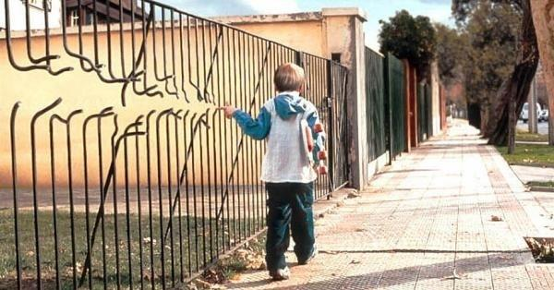
KÉPESEK VAGYUNK RÁ!

